Slide 1


BÁO CÁO
ĐỒ ÁN TỐT NGHIỆP
ĐỀ TÀI: THIẾT KẾ PHÁT TRIỂN PHẦN MỀM HỆ THỐNG
PHÁT HIỆN NGUỒN PHÓNG XẠ NGOÀI KIỂM SOÁT PHÁP QUY
GVHD: TS. Trần Quang Vinh
SINH VIÊN:
Nguyễn Ngọc Hiếu | 20141528
Hà Nội , 4/2019

Slide 2

NỘI DUNG
I. TỔNG QUAN ĐỀ TÀI
II. CƠ SỞ LÝ THUYẾT
III. KIẾN TRÚC HỆ THỐNG
IV. KẾT QUẢ ĐẠT ĐƯỢC

Slide 3
I. TỔNG QUAN ĐỀ TÀI
Ứng dụng công nghệ thông tin vào trong hệ thống IOT
Giám sát vị trí thiết bị
Hiển thị tham số đo đạc từ thiết bị
Phát hiện nguồn phóng xạ và đưa ra cảnh báo
Công nghệ sử dụng
.NET Core
Microsoft SQL Server
Notes:
Trong các cuộc cách mạng công nghệ 4.0, IOT đang là một xu thế. Với Internet of Things, tất cả mọi thứ đều được kết nối với nhau qua mạng Internet, người dung có thể kiểm soát mọi đồ vật của mình chỉ bằng một thiết bị thông minh như điện thoại, Tablet…Với những thành tựu mang lại, có thể nói IOT đang là xu hướng của tương lai
Công nghệ sử dụng: Net Core => Framework thiết kế ứng dụng desktop, ứng dụng web; SQL Server : Hệ quản trị cơ sở dữ liệu quan hệ
Đây là 2 công nghệ hàng đầu đều thuộc nhà Microsoft đang thịnh hành hiện nay

Slide 4

II. CƠ SỞ LÝ THUYẾT
.NET Core
Framework đa nền tảng
Cho phép xây dựng những ứng dụng hiện đại
(web apps, IOT, backend cho mobile)
Bao gồm các thành phần theo hướng module nhằm tối thiểu chi phí phát triển
Có khả năng lưu trữ ở các host như IIS, Nginx, Apache, Docker
Mã nguồn mở, tập trung vào cộng đồng phát triển mã nguồn
Notes:
Khả năng xây dựng, chạy trên Windows, macOS, và Linux.
Mã nguồn mở và tập trung vào cộng đồng phát triển mã nguồn.
Đồng thời nó đã trở thành một mã nguồn mở. Đây là một thay đổi rất lớn và theo em là quan trọng nhất của ASP.NET Core. Điều mà trước đây khó có một lập trình viên nào có thể nghĩ đến. Có lẽ đó cũng là một xu thế mà các ngôn ngữ lập trình hiện nay đang hướng tới.

Slide 5

II. CƠ SỞ LÝ THUYẾT
Microsoft SQL Server
Hệ quản trị cơ sở dữ liệu quan hệ (RDBMS)
Xây dựng dựa trên cấu trúc bảng biểu bao gồm
các hàng, cột
Cung cấp các tham chiếu và ràng buộc toàn vẹn nhằm duy trì độ chính xác của dữ liệu
Theo mô hình client – server
Cho phép sao lưu, phục hồi dữ liệu khi gặp sự cố
Notes:
Trước đây, khi chưa có hệ quản trị cơ sở dữ liệu, người ta thường lưu trữ dữ liệu bằng nhiều cách khác nhau như lưu dưới dạng file text, file excel
Tuy nhiên chúng có nhiều hạn chế như tổ chức dữ liệu, truy vấn dữ liệu gặp nhiều khó khăn, giảm performance, không bảo mật
Điều này dẫn đến sự ra đời của hệ quản trị cơ sở dữ liệu quan hệ trong đó có SQL Server

Slide 6
III. KIẾN TRÚC HỆ THỐNG
TRUYỀN THÔNG
WEBSITE
Xây dựng tool cho phép truyền nhận dữ liệu từ thiết bị truyền thông sử dụng Lora, GSM qua giao thức TCP, UDP
Truyền và nhận thông tin đảm bảo tin cậy liên tục
Cho phép truy vấn, thiết lập cấu hình từ xa
Xây dựng website quản lý giám sát các thiết bị phát hiện nguồn phóng xạ theo thời gian thực
Dễ quản lý, sử dụng đối với người dùng cuối
Có tính bảo mật cao, dễ bảo trì, nâng cấp đối với đội ngũ kĩ thuật

Slide 7
III. KIẾN TRÚC HỆ THỐNG
WEBSITE
IOT
GIÁM SÁT
TRỰC TUYẾN
THỐNG KÊ
QUẢN TRỊ
CẤU HÌNH
Hiển thị vị trí trên map
Truy vấn thiết bị
Hiển thị tham số đo đạc của thiết bị
Cảnh báo tham số vượt ngưỡng
Hiển thị biểu đồ thống kê lịch sử tham số
Thêm, sửa, xoá người dùng
Theo dõi lịch sử hoạt động
Cấu hình ngưỡng cảnh báo, quản lý cảnh báo
Cập nhật thông tin cá nhân
Đổi mật khẩu
Notes:
Hiển thị vị trí trên nền map các thiết bị thuộc quyền quản lý
Truy vấn nhanh thiết bị theo các tiêu chí như tên thiết bị, theo địa danh, theo đơn vị quản lý
Hiển thị tham số đo đạc của thiết bị dưới dang cửa số pop – up trên mỗi marker đai điện cho thiết bị, các tham số thiết bị và vị trí thiết bị sẽ được tự động cập nhật theo thời gian (real time tracking)
Phát hiện và cảnh báo mức nguy hiểm nguồn phóng xạ : Cảnh báo trên nền web thể hiện bằng các animation hiện trên các marker map, cảnh báo qua tin nhắn sms, và gmail
Hiển thị biểu đồ thống kê lịch sử tham số đo đạc từ thiết bị : Cung cấp cái nhìn tổng thể về sự biến động tham số tại một khoảng thời gian trong quá khứ. Chọn thiết bị => Chọn tham số
Phân cấp: 4 phân cấp ( Administrator, Cấp cục, Câp Sở, Cấp Cơ sở)

Slide 8
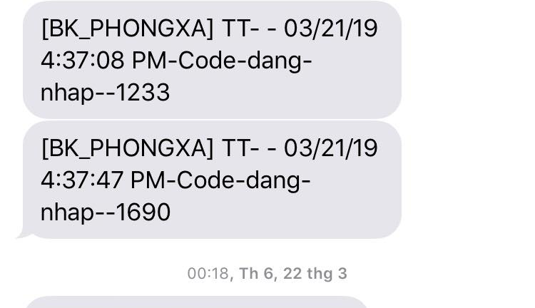
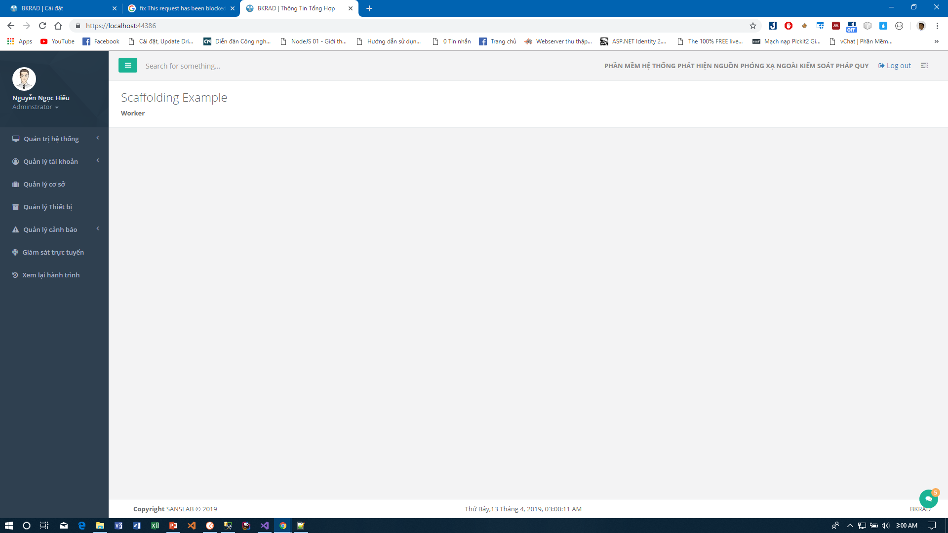
IV. KẾT QUẢ ĐẠT ĐƯỢC
Tool tự động gửi SMS dung cho mục đích xác thực đăng nhập, gửi cảnh báo
Website

Slide 9
THANKS FOR WATCHING!

